Slide 1
Sistemas Operativos
Cursada 2023
Comisión S21 y S22

Slide 2
Diseño y Estructura de los S.O.
El S.O. dijimos que es un software
Como lo pensamos
Para que lo necesitamos
Como lo implementamos
En definitiva, vamos a tener 2 grandes ramas de S.O.
Sistemas Operativos de Propósito General
Sistemas Operativo de Propósito Especifico

Slide 3
Diseño y Estructura de los S.O.
Sistemas Operativos de Propósito General
¿Cuáles serían estos tipos de Sistemas Operativos?
Mundo Unix
Mundo Windows
Los Sistemas administrativos o científicos por lo general lo hacen sobre estos SO

Slide 4
Diseño y Estructura de los S.O.
Sistemas Operativo de Propósito Especifico
¿Cuáles serían estos tipos de S.O.?
Los S.O. de Tiempo Real, los podemos dividir en:
Tiempo real estricto
Tiempo real no estricto

Slide 5
Diseño y Estructura de los S.O.
Sistemas Operativo de Propósito Especifico
Acá tenemos que hacer una distinción en cuanto a los :
Objetivos del Diseño (Objetivos y Especificaciones)
Políticas (Que Hacer)
Mecanismos (Como Hacer)
Implementación

Slide 6
Diseño y Estructura de los S.O.
Simple
Microkernel
Monolítico
Por Capas
Modular

Slide 7
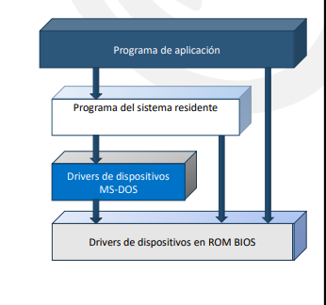
Diseño y Estructura de los S.O.
Simple

Slide 8
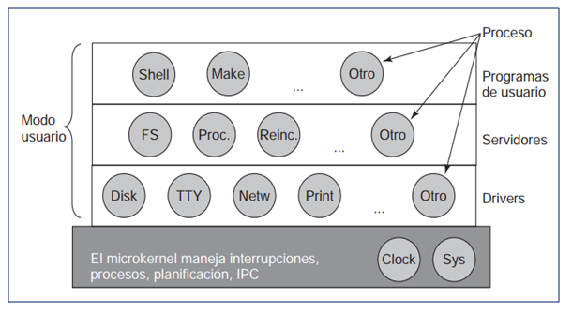
Diseño y Estructura de los S.O.
Microkernel

Slide 9
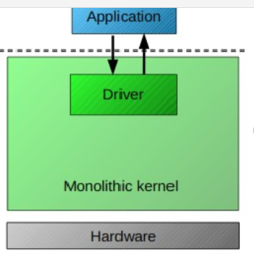
Diseño y Estructura de los S.O.
Monolítico

Slide 10
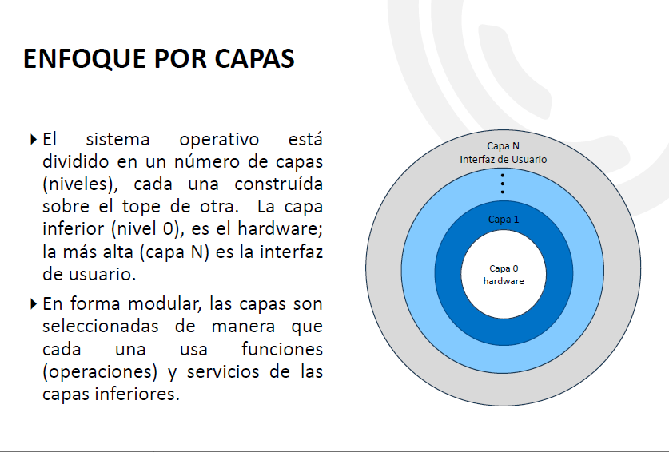
Diseño y Estructura de los S.O.

Slide 11
Diseño y Estructura de los S.O.
Modular
Manejadormemoria
Intefaz
FS
planificadores
Controladores
Nucleo o kernel
Hardware

Slide 12
Diseño y Estructura de los S.O.
Maquinas Virtuales
Docker
Entornos Informáticos (Como se Usan)
Tradicional
Sistemas Cliente Servidor
Sistemas entre iguales (P2P)
Sistemas WEB

Slide 13
Diseño y Estructura de los S.O.
Máquinas Virtuales
El concepto de virtualización hace referencia a una tecnología que permite la ejecución de varias máquinas virtuales sobre una máquina física con el objetivo de aprovechar al máximo los recursos de un sistema y que su rendimiento sea mayor
A cada VM le podemos asignar dinámicamente
Core
Ram
Espacio en disco
Etc
De todos modos No es un concepto nuevo

Slide 14
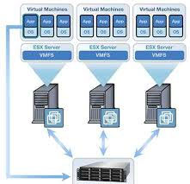
Diseño y Estructura de los S.O.

Slide 15
Docker
Docker es una plataforma de código abierto para crear, implementar y gestionar aplicaciones en múltiples contenedores.
La idea es que estos contenedores sean portables para las aplicaciones de software
Que estos contenedores puedan ser ejecutados en cualquier maquina que tenga instalado Docker
Es algo auto contenido en sí, que se puede llevar de un lado a otro de forma independiente, es portable

Slide 16
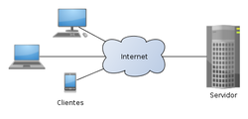
Entornos Informáticos
Sistemas Cliente Servidor
Modelo de diseño de software donde las tereas se reparten en lo que seria el proveedor de recursos o servicios Servidor y el que pide recurso o servicio llamado Cliente

Slide 17
Diseño y Estructura de los S.O.
Sistemas Cliente Servidor
Componentes de este diseño:
Red
Cliente
Servidor
Servicios
Protocolos
Base de Datos
Existen otros conceptos:
Frontend
Backend

Slide 18
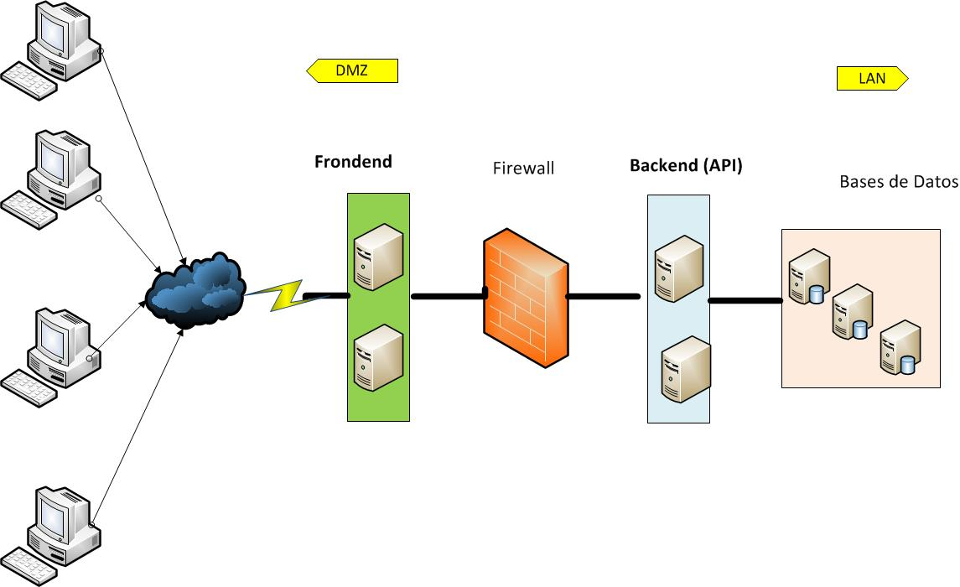
Frontend - Backend

Slide 19
Otros Entornos Informáticos
Sistemas entre Iguales: intercambio de archivos peer-2-peer (Napster)
Sistema basados en web

Slide 20
Interrupciones
Es la suspensión temporal de la ejecución de un proceso, para pasar a ejecutar una subrutina de servicio de interrupción, la cual, por lo general, no forma parte del programa, sino que pertenece al sistema operativo o al BIOS). Una vez finalizada dicha subrutina, se reanuda la ejecución del programa.
Las interrupciones surgen de la necesidad que tienen los dispositivos periféricos de enviar información al procesador principal.

Slide 21
Interrupciones
Técnica de polling (antes )
Técnica de Interrupciones ( ahora )
Procesamiento de las mismas
Terminar la ejecucion en curso
Salvar el valor del PC, registros, etc
La CPU salta a la direcc. donde esta la ISR
Termina la rutina, se restauran valores de la pila

Slide 22
Interrupciones
Tipos de Interrupciones
Hardware
Software
Excepciones

Slide 23
Fin clase

